Slide 1
Banco de dados
Prof. Claudio Lima
SI

Slide 2
O que é Banco de Dados?
Banco de dados esta relaciona a armazenamento, manutenção e regaste de informações em um sistema.
Exemplo
No uso de ferramentas digitais, como celulares e computadores, quando precisamos organizar arquivos virtuais

Slide 3
Qual a diferencia entre Dados, informação e conhecimento?
Dados – Elementos brutos, sem significado
Informação – dados organizados, com significado
Conhecimento – Informação interpretada por indivíduos
Exemplos
Dados dos Funcionários (nome, salário, horas trabalhadas, férias, etc)
Informação (Folha de pagamento dos funcionários, orçamento da empresa)
Conhecimento (estudo para reavaliar as faixas da empresa realizada pelo área de RH)

Slide 4

Sistema Gerenciador de dados (SGDB)
É um pacote de ferramentas com o propósito geral de facilitar os processos de definição, compartilhamento e manipulação de um banco de dados entre vários usuários e aplicações.
Exemplo de alguns SGDB existente no mercado

Slide 5
Modelos de Banco de dados
É uma descrição dos tipos de informações que estão armazenadas em um banco de dados.
Existem 3 modelos de Banco de Dados:
  Modelo Conceitual
  Modelo Lógico
  Modelo Físico

Slide 6
Modelo Conceitual
É fase em que se busca representar o mundo real por meio de uma visão simplificada dos dados.
Por exemplo:
Cadastro de um Cliente de uma loja – Quais são os dados necessários para esse cadastro?
CPF do Cliente, Nome, endereço e demais dados importantes do cliente para a loja.
Cadastro de uma Compra realizada pelo Cliente de uma loja – Quais são os dados necessários para esse cadastro?
Código da Compra, Data, Quantidade, Preço e demais dados importantes da compra que o cliente realizou na loja.

Slide 7
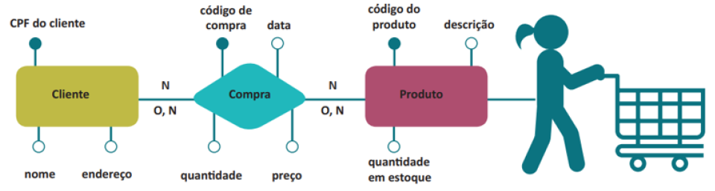
Modelo Conceitual
O diagrama(DER) representa a situação por exemplo o estoque do supermercado

Slide 8
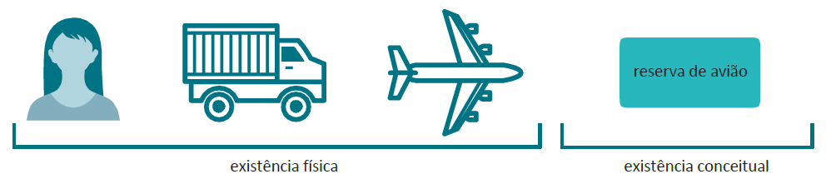
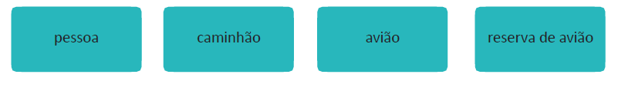
Entidade
Representação de um objetivo no mundo real. Pode ser um objetivo com existência física ou conceitual
A representação de uma Entidade no DER é feito por um RETÂNGULO

Slide 9

Entidades
Entidade Forte
Uma entidade é considerada forte quando existe por ela só, independentemente da existência de outras entidades. Por exemplo, em um sistema acadêmico, a entidade curso independe de quaisquer outras para existir, portanto, é considerada “forte”.
Entidade Fraca
Ao contrário das entidades fortes, as fracas são aquelas que dependem de outras entidades para existir.

Slide 10
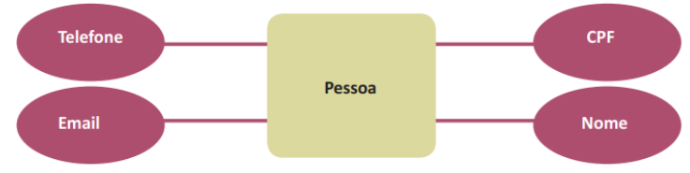
Atributos
São prioridades particulares que descrevem uma determinada entidade.
Atributos são representados por elipses

Slide 11
Atributos
Os atributos são as propriedades que caracterizam uma entidade. Os atributos podem ser classificados de diversas formas:
Simples
  É um atributo que não pode ser dividido. Por exemplo: CPF, NOME, CEP.
CPF
CLIENTES
NOME
CEP

Slide 12
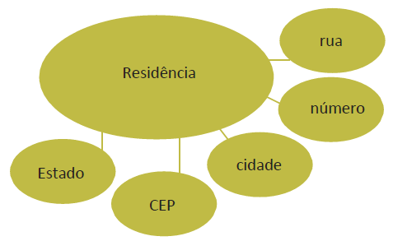
Atributos
Composto
É um atributo formado por vários atributos simples.
Por exemplo: O atributo endereço pode ser decomposto por vários valores: nome da rua, número do prédio, cidade, estado e CEP.
Multivalorado
O seu conteúdo é formado por mais de um valor.
Exemplo: Telefone. Uma pessoa poderá ter mais de um número de telefone.

Slide 13
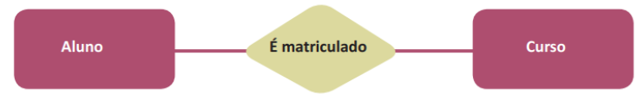
Relacionamentos
A conexão lógica entre duas ou mais entidades dá-se o nome de relacionamento, representado por um losango.
Exemplo de um DER de um banco de dados feito para um sistema acadêmico de uma escola.

Slide 14
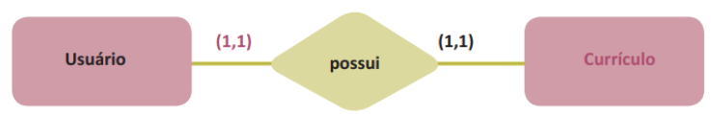
Tipos de Relacionamentos
Defini a forma como as entidades se relacionam entre si “comunicação”
Relacionamento 1..1 (um para um )
  São relacionamento entre 2 entidades
  Exemplo
  Cada usuário cadastrado deve possuir necessariamente apenas um currículo, ao mesmo tempo em que cada currículo só pertence a um único usuário cadastrado

Slide 15
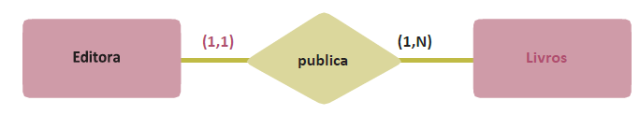
Tipos de Relacionamentos
Relacionamento 1..n ou 1..n (um para muitos)
São relacionamentos em que uma das entidades envolvidas a várias unidades da outra entidade.
Exemplo
Um sistema para cadastro de livros em biblioteca. Uma editora pode publicar vários livros, mas cada livro poder ser publicado por apenas um editora

Slide 16
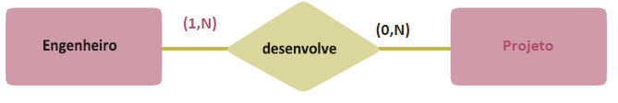
Tipos de Relacionamentos
Relacionamento n..n (muitos para muitos)
Nesse tipo de relacionamento, cada entidade pode fazer referência a múltipla unidades da outra.
Em um sistema de controle de projetos, um engenheiro pode desenvolver vários projetos e ao mesmo tempo um projeto pode ser desenvolvido por vários engenheiros. Assim, um objeto do tipo engenheiro pode referenciar múltiplos objetos do tipo projeto, e vice versa.

Slide 17
Exemplos
Uma biblioteca deseja manter informações sobre seus livros. Inicialmente, quer armazenar para os livros as seguintes características: ISBN, título, ano editora e autores deste livro. Para os autores, deseja manter: nome e nacionalidade. Cabe salientar que um autor pode ter vários livros, assim como um livro pode ser escrito por vários autores. Cada livro da biblioteca pertence a uma categoria. A biblioteca deseja manter um cadastro de todas as categorias existentes, com informações como: código da categoria e descrição. Uma categoria pode ter vários livros associados a ela.

Slide 18
Resolução
Modelo Conceitual
Livro – Quais são os dados necessários para a biblioteca?
ISBN, título, ano editora e autores deste livro.
Autor– Quais são os dados necessários para a biblioteca?
Nome e nacionalidade
Categoria - Quais são os dados necessários para a biblioteca?
código da categoria e descrição

Slide 19
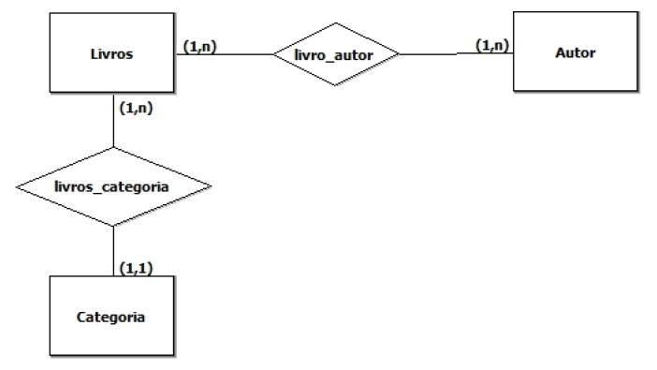
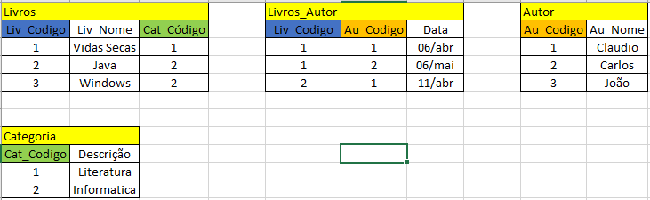
Demostrando o modelo conceitual e com irá ficar no modelo lógico

Slide 20

Uma chave primária é um atributo que possui um valor único para cada entidade individual. Em outras palavras, Chaves Primárias (Primary Keys ou “PK”)
Quando uma entidade apresenta um atributo importado de outra entidade, esse atributo é denominado chave estrangeira. As chaves estrangeiras são o resultado de associações entre entidades.

Slide 21
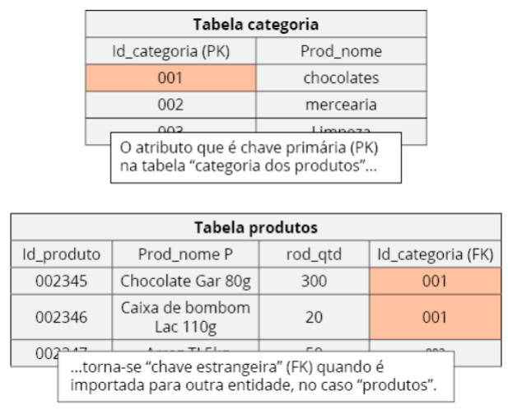
Mas... por que é importante utilizar chaves estrangeiras?
Com a chave estrangeira, podemos facilitar as consultas e fazer cruzamentos de dados por meio destas referências. Dessa forma, uma chave estrangeira sempre será necessária quando houver o relacionamento entre duas tabelas.

Slide 22
Mapeamento
O mapeamento é um detalhamento do modelo lógico, feito a partir do Diagrama Entidade Relacionamento.
Orientando-se pelas seis regras indicadas a seguir, você fará a leitura do DER e registrará as informações nele contidas em um outro formato, que já indica a quantidade e estrutura das tabelas do BD.
Regras
1ª Identificar todas as entidades regulares (não fracas) e seus atributos.
1ª

Slide 23
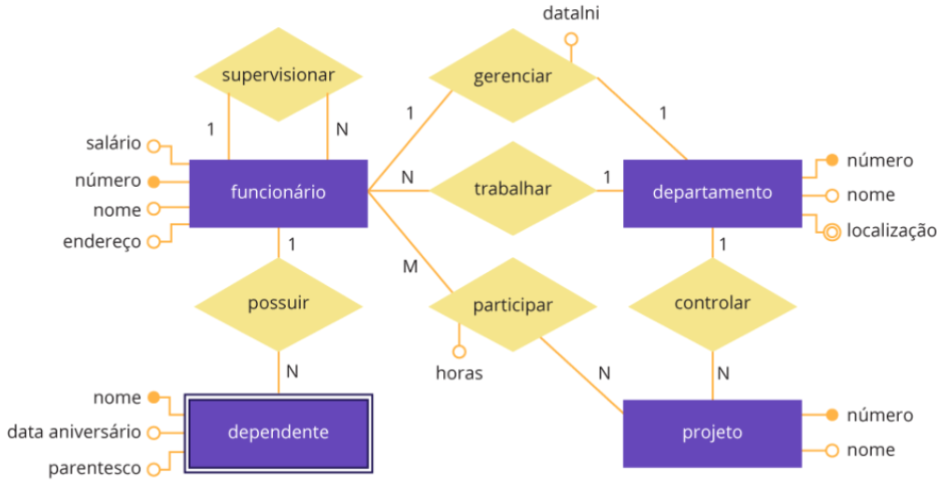

Slide 24
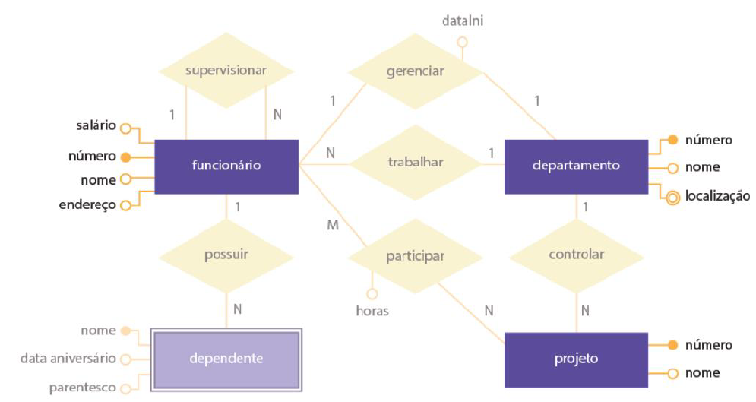
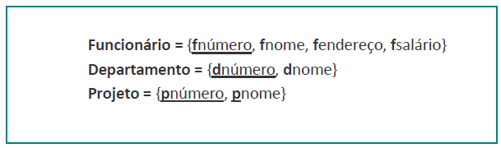
1ª Identificar todas as entidades regulares (não fracas) e seus atributos Você percebeu que o atributo localização, da entidade Departamento, não foi representado no mapeamento. Isso porque é um atributo multivalorado

Slide 25
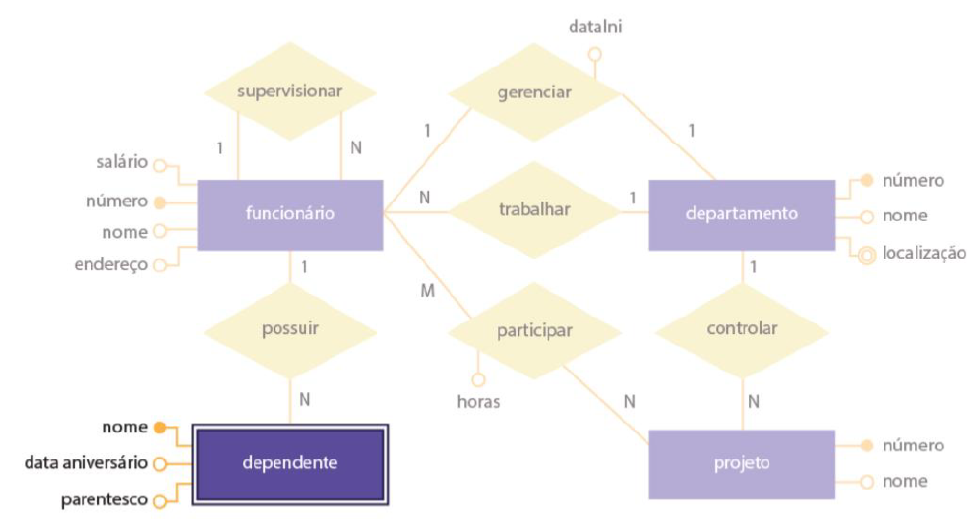
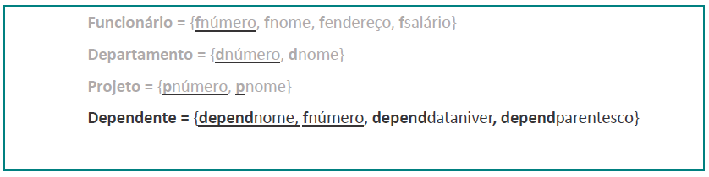

Slide 26
Modelo Lógico
Modelo de dados que representa a estrutura de dados de um BD conforme vista pelo usuário do SGBD.
Depende do tipo de SGDB que está sendo usado.

Slide 27
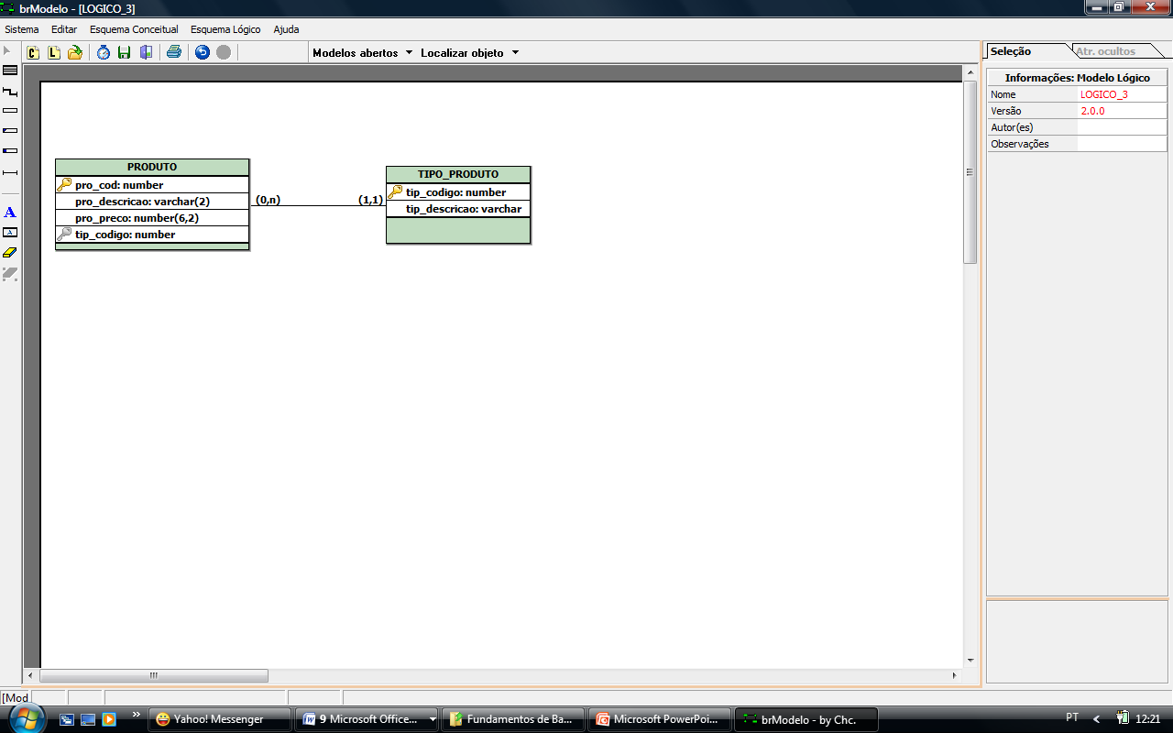
Modelo Lógico

Slide 28
Exemplo de tabelas de Banco de Dados Relacional
Produto
Prod_Cod | Prod_Descriçao | Prod_Preço | Tip_cod
1 | PC desktop modelo x | 2.500,00 | 1
2 | PC notebook ABC | 3.500,00 | 1
3 | Impressora jato de tinta XX | 500,00 | 2
4 | Impressora laser XX | 1.500,00 | 2
TipoDeProduto
Tip_cod | Tip_Descrição
1 | Computador
2 | Impressora

Slide 29
Modelo Lógico
Um modelo lógico de um BD relacional deve definir quais as tabelas que o BD contém e, para cada tabela, quais os nomes das colunas.
TipoDeProduto (Tip_cod, Tip_Descrição)
Produto (Prod_Cod, Prod_Descrição, Prod_Preço, Tip_cod)
Tip_cod referencia tipodeproduto

Slide 30
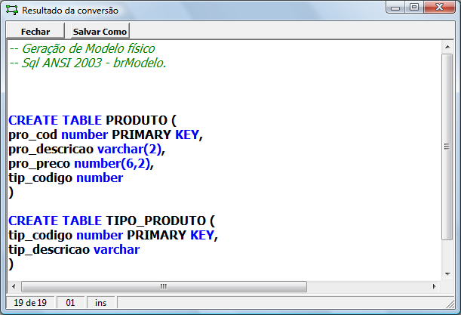
Modelo Físico

Slide 31
Projeto de Banco de Dados
Fases:
1) Modelagem Conceitual
Criação do Modelo Conceitual (DER);
2) Projeto lógico
Transformação do modelo conceitual para o lógico;
3) Projeto físico
Cria-se o esquema do Banco de Dados, por meio da DDL –Linguagem de Definição de Dados e para manipulação de dados utiliza-se a DML- Linguagem de Manipulação dos Dados.

Slide 32
Linguagens de definição e manipulação de dados
Linguagem de Definição de Dados (DDL)
Permite especificar o esquema do banco de dados, através de um conjunto de definição de dados
  O resultado da compilação de instruções DDL é a definição de um conjunto de tabelas que são armazenadas no Dicionário de Dados.
  Exemplo:
  CREATE TABLE PRODUTO(
  pro_cod number PRIMARY KEY,
  pro_descricao varchar(2),
  pro_preco number(6,2),
  tip_codigo number
  )

Slide 33
Linguagens de definição e manipulação de dados (cont...)
Linguagem de Manipulação de Dados (DML)
Permite ao usuário acessar ou manipular os dados.
  Uma consulta (query) é um comando que requisita alguma informação.
  Possibilita inserção e remoção de dados.
  Exemplo:
    SELECT PRO_DESCRICAO
    FROM PRODUTO
    WHERE PRO_COD= 10

